Slide 1
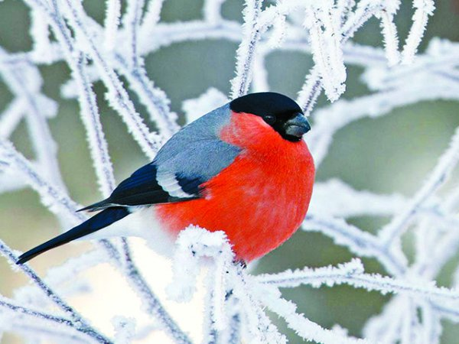
Познавательно-исследовательский проект
«Куда улетают снегири?»
Работу выполнил:
Буров Михаил
учащийся 2«Б» класса
Руководитель:
Волгина Ирина Владимировна

Slide 2
Актуальность темы:
Как- то раз зимой, я гулял в парке и увидел стайку снегирей. Наблюдая за этими яркими нарядными птицами, у меня возник вопрос: Почему их никогда невидно летом? Мне стало интересно узнать, где проводят лето, куда улетают снегири? Я думаю, что эта тема интересна не только мне, но и моим одноклассникам. А исследовательская работа по данной теме, позволит расширить мои знания и представления об этих загадочных птицах.

Slide 3
Гипотеза:
я предположил, что снегири улетают в более северные районы нашей страны. Строят гнёзда в лесах, где прохладно. Яркая окраска этих птиц, зависит от рациона питания.

Slide 4
Цель:
узнать как можно больше нового о снегирях: чем питаются, куда переселяются, отчего зависит их яркая окраска?
Задачи:
Изучить информацию о жизни снегирей в разных источниках;
Выяснить, где их место проживание летом;
Сделать выводы и обобщить результаты.

Slide 5
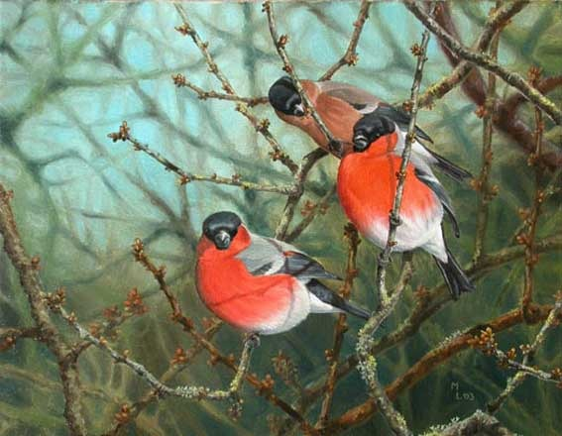
Зимой на ветках яблоки! Скорей их собери!
И вдруг вспорхнули яблочки,
Ведь это...

Slide 6
Прошла дождливая осень. Как приятно впервые увидеть чистый, белый снег! Каждое деревцо наряжено в ажурную бахрому, стволы осыпаны инеем. Эта красота зимней природы делается еще более замечательной, когда на покрытых снегом деревьях и кустарниках появляются наши общие любимцы — красавцы снегири.

Slide 7
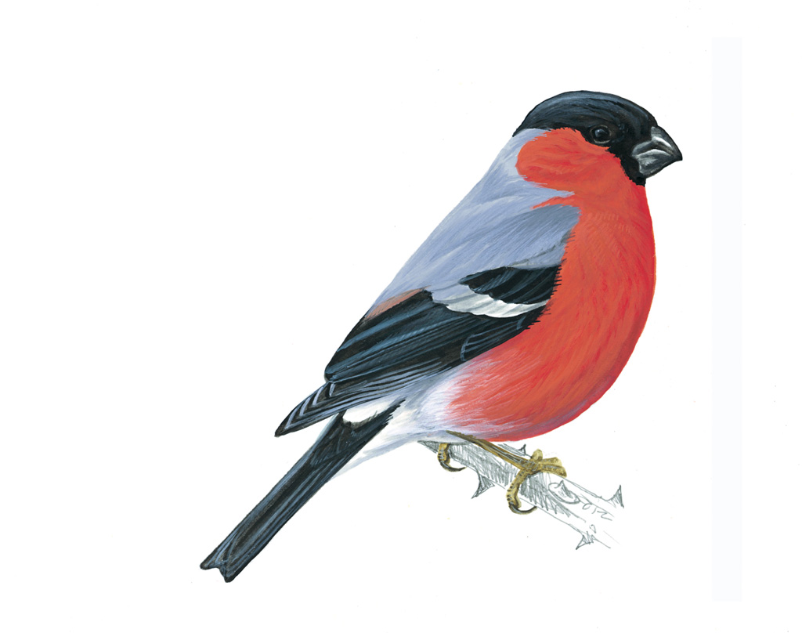
Внешний вид. Осо-
бенности окраски.
Снеги́рь, или обыкновенный снегирь — певчая птица рода снегирей, семейства вьюрковых.
Птица мелких размеров, с воробья, хотя выглядит крупнее. длина 15-19 см, масса 24-36 г, размах крыльев 24-30 см

Slide 8
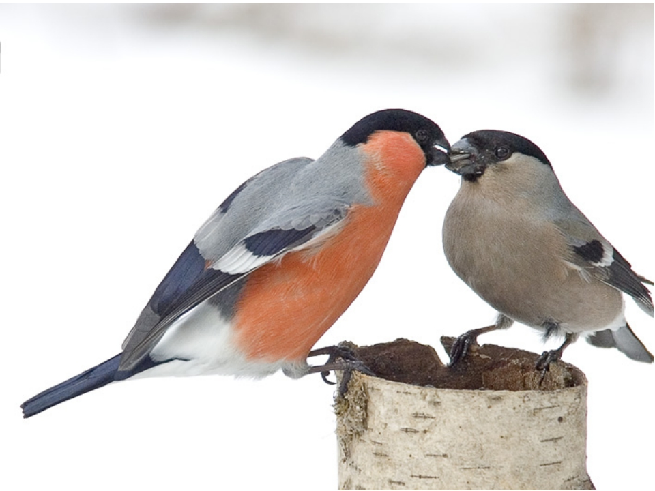
Голова сверху, вокруг клюва и глаз — чёрная. Маховые и рулевые перья тоже чёрные, с синим металлическим отливом. Поясница и подхвостье — белые. Спина, плечи и зашеек у самца серые. Щёки, шея снизу, брюхо и его бока — красные. У самцов снегирей грудка розовато-красного цвета, у самок — буровато-серого.
Щегольской наряд, за который обыкновенный снегирь получил свое научное латинское название Pyrrhula pyrrhula (пирруля), что означает «огненный», летом становится более тусклым. Именно в это время можно раскрыть тайну снегиря — секрет его яркой окраски.
.

Slide 9
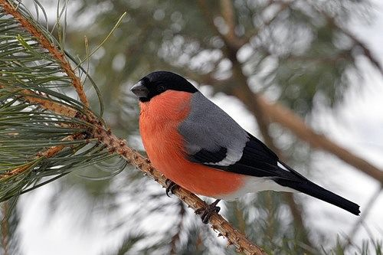
Место
обитания.
Гнездятся снегири почти на всей территории России там, где есть хвойные деревья. Нравятся им городские парки Москвы, Новосибирска, Барнаула, Красноярска, Иркутска и многих других городов. Снегирь распространен почти по всей Европе, кроме самых северных и самых южных её областей.
.

Slide 10
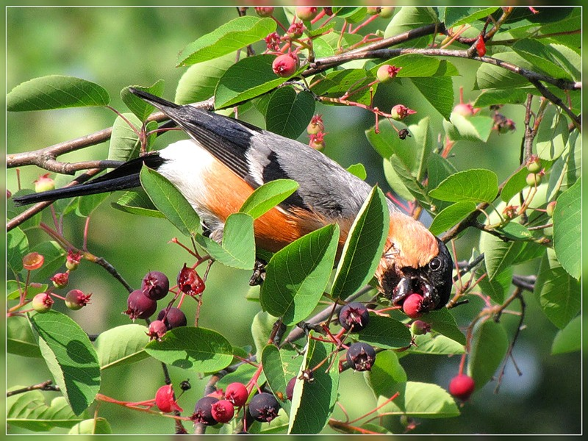
.
Где проводит лето и как маскируется?
Самое обманчивое впечатление о снегирях закралось в русское название этих пернатых. Представление о том, что снегирь – зимний гость, появляющийся с первым снегом – основное заблуждение жителей лесной зоны. На самом деле снегирь лишь становится заметным с наступлением зимы. Летом же, на фоне других красавцев, со своим тихим голосом, снегирь просто теряется в кронах деревьев, и увидеть его довольно сложно.

Slide 11
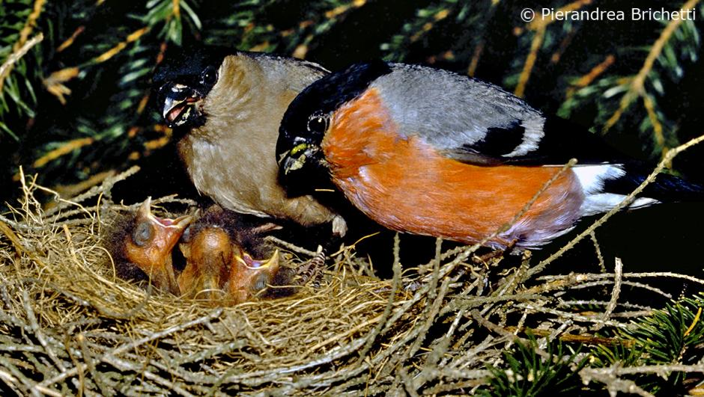
Размножение
Пары формируются на зимних кочевках, гнездятся с апреля, далеко друг от друга, предпочитая леса с густым хвойным подростом, где удобно замаскировать гнездо. Оно бывает обычно на высоте 1-3 м от земли, на ветви близко к стволу ели или пихты, строением напоминает гнездо клеста. В кладке обычно 5-6 бледных голубовато-зеленых с темным и красно-бурым крапом яиц. Строит гнездо и насиживает самка, выкармливают выводок обе птицы, кормят птенцов в основном семенами.
.

Slide 12
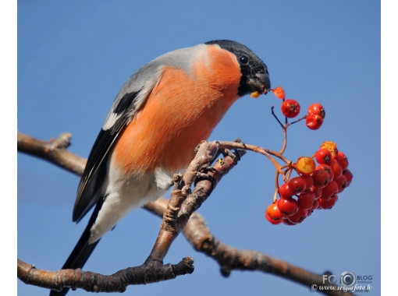
Питание . Влияние на окраску.
Питается снегирь семенами сорных трав, кустарников, ягодами рябины, почками, молодыми побегами деревьев, семенами хвойных и лиственных деревьев, молодыми листьями и цветами – преимущественно растительной пищей, насекомых поедают лишь случайно. Своим широким тупым клювом с плоским и твердым небом они быстро вылущивают семена из самых разнообразных плодов.
Именно особенности рациона и являются причиной появления яркой окраски этих птиц.
.

Slide 13

Песня снегиря.
Песня – скрипучие звуки, сочетаемые с меланхолическим свистом разной высоты. Первый слог звучит высоко, остальные октавой ниже. Поют и самки, пение их почти не отличается.
Достоинство снегиря – птица-пересмешник, включающая в свой репертуар свистовые фразы песен других птиц и иные звуки.

Slide 14
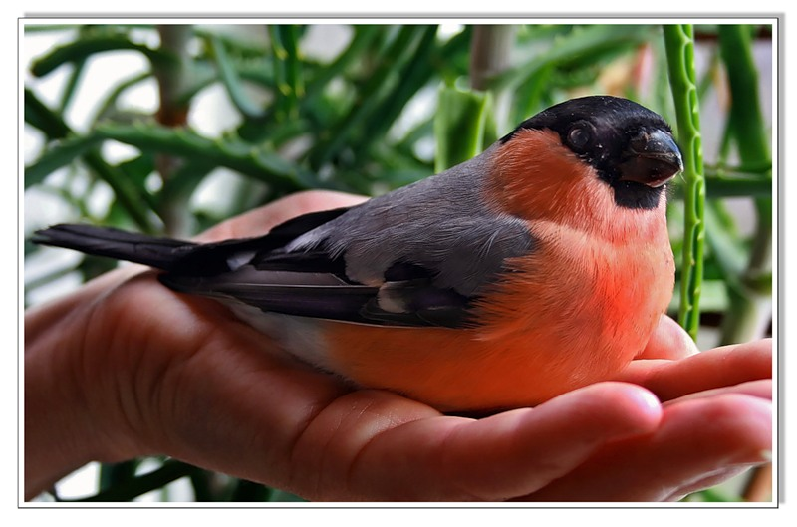
.
Интересный факт
Союз охраны птиц России объявил
2008 год - годом снегиря!

Slide 15
.
Вывод:
Подводя итоги исследовательской работы, могу сделать вывод, что цел, которую я ставил – достигнута, гипотеза нашла своё подтверждение путем изучения различной литературы о снегирях. Мне удалось выяснить, где проводит лето снегирь, чем питается, почему у него такой яркий окрас.
После презентации своего проекта, я предложил ребятам моего класса выпустить альбом творческих работ, посвящённый этой прекрасной птице– снегирь.

Slide 16


